Slide 1
МИНИСТЕРСТВО ОБРАЗОВАНИЯ РЕСПУБЛИКИ БЕЛАРУСЬ БЕЛОРУССКИЙ ГОСУДАРСТВЕННЫЙ УНИВЕРСИТЕТ МЕХАНИКО-МАТЕМАТИЧЕСКИЙ ФАКУЛЬТЕТ Кафедра веб-технологий и компьютерного моделирования
Курсовая работа
На тему: «Разработка дизайна и Android-приложения магазина спорттоваров»
Выполнил студент 3 курса 9 группы:
Гапанович Евгений Вадимович
Научный руководитель:
Вельченко Сергей Александрович

Slide 2
Цель и задачи работы
Цель:
Создание мобильного приложения для онлайн-магазина под операционную систему Android
Задачи:
Создание базы данных для хранения зарегистрировавшихся пользователей
Создание базы данных для хранения товаров, используемых приложением
Создание клиент-серверного приложения
Разработка требуемого функционала в Android-приложении

Slide 3



Анализ конкурентов
Каталог Onliner
21vek
Wildberries

Slide 4
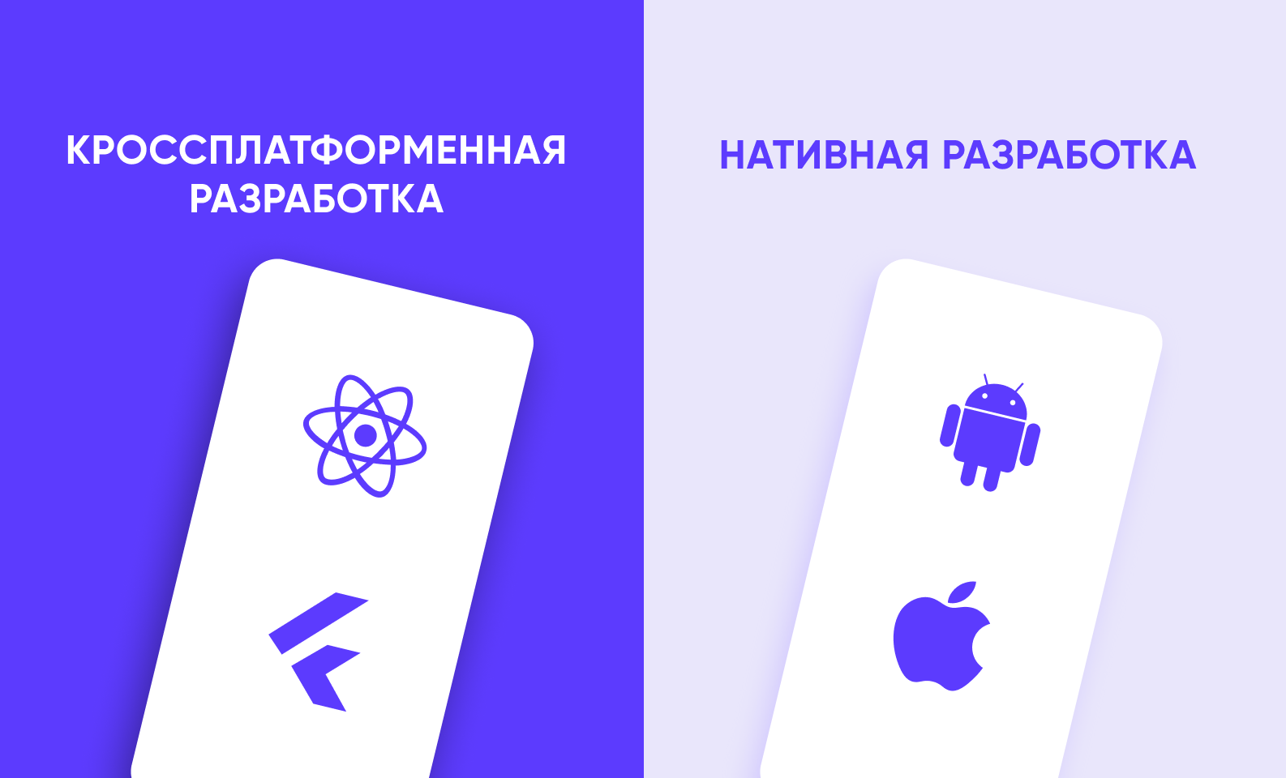
Технологии разработки мобильных приложений

Slide 5
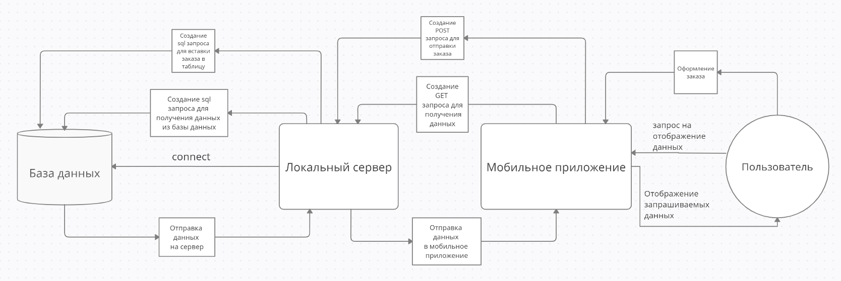
Проектирование системы. Создание блок-схемы модели

Slide 6
Системный анализ проблемы. Детализация проекта
План создания блок-схемы
Создание базы данных
Создание локального сервера
Создание мобильного приложения

Slide 7
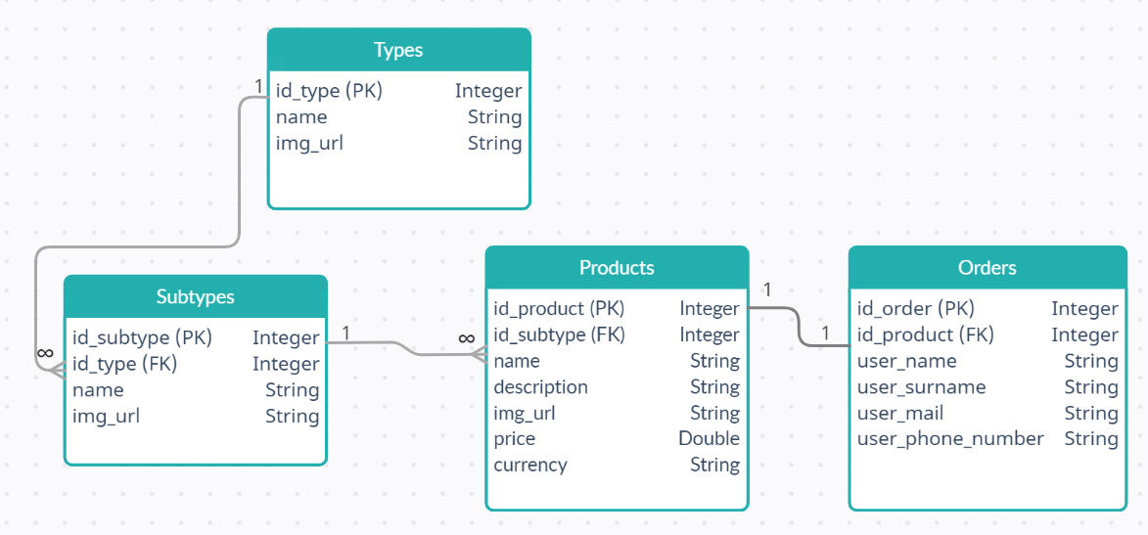
Описание реализации разработки ключевых систем. Создание базы данных

Slide 8
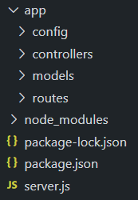

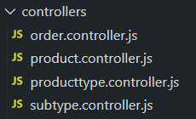
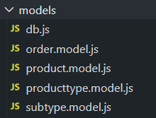
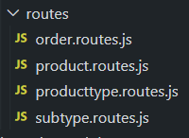
Описание реализации разработки ключевых систем. Создание локального сервера

Slide 9
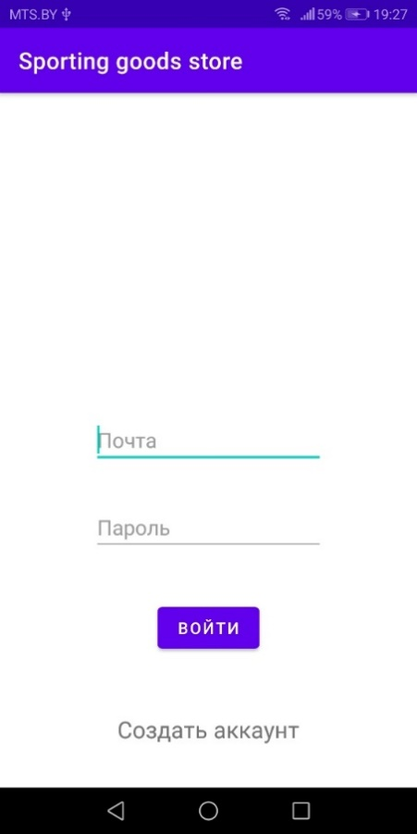
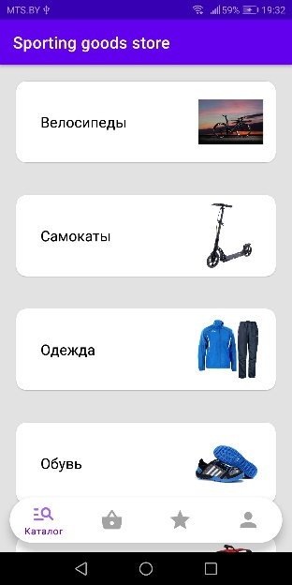
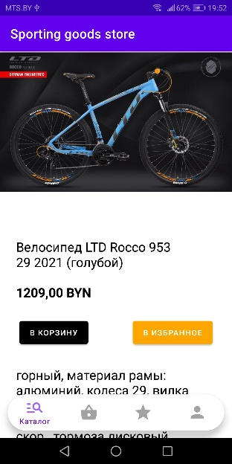
Описание реализации разработки ключевых систем. Создание мобильного приложения
Страница входа
Страница каталога
Страница товара

Slide 10
Перспективы развития проекта
Добавление нового функционала
Оптимизация приложения
Усовершенствование дизайна

Slide 11
Вопросы маркетинга. Обоснование возможных перспектив, требуемые заемные средства, планы развития.
Затраты:
Создание команд
Маркетинг приложения
Выход на рынок
Заработок:
Прибыль с продажи товаров
Монетизация с контекстной рекламы

Slide 12
Вывод
В результате проведенной работы, было получено клиент-серверное приложение на базе операционной системы Android.
При создании приложения были исследованы различные типы и методы разработки клиент-серверных приложений, также было исследовано множество библиотек, для того чтобы решать проблемы, которые возникали во время разработки приложения, и чтобы актуальность функционала приложения оставалось на очень долгое время.
Следует отметить, что существуют перспективы развития проекта, поэтому предстоит огромная работа.
В итоге можно сказать, что получили не только базовое приложение, но, а также приложение, которое готово к дальнейшему совершенствованию.

Slide 13
СПАСИБО ЗА ВНИМАНИЕ !

